Slide 1
Quantum Computing & Superpostion med Hadamard gates
Tom Stevns
Notes:
Der var engang
Bekymrer mig
Et mærkværdigt fænomen
Kaptain Kirk and his Crew

Slide 2
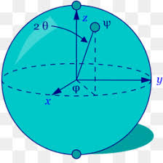
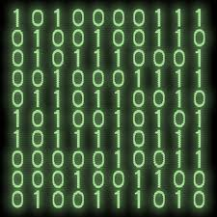
Introduktion
En Klassisk computer består af bits 0/1 hvorimod en Quantum Computers Qubits består af en vektor værdi pegende på en hel kugle overflade med mindst 4 værdier
Mængden af data som kan behandles er nærmest uendeligt store
Eksekveringstid af programmer går samtidig mod nul sek.
Blandt andet ved at benytte et Kvantemekanisk fænomen kaldet Superposition.
Vi vil praktisk implementere Superposition med en Hadamard gate i en øvelse
Notes:
Der var engang

Slide 3

- Forudsætninger -
Programmerings erfaring – Jupyter Notebook
Bits og binære tal og gymnasie-vektorer
Klassiske gates: and, or, not og nand koblet sammen i et kredsløb
Kendskab til Phytagoras a² + b² = c²
Kender lidt til sandsynlighedsregning

Slide 4

Formål med foredraget
At få overordnet Helloworld introduktion til Q.C
Vi arbejder os frem imod at kunne programmere et relevant quantum kredsløb som er baseret på viden om:
Phytagoras læresætning
Wavefunction og Qubit
Superpostion
Hadamard gaten
Notes:
70 sekunder
Læs op fra tavlen

Slide 5
Phytagoras læresætning vist i en sandsynlighedsregning for at få værdien a eller b
Sandsynligheden for
a og b

Slide 6
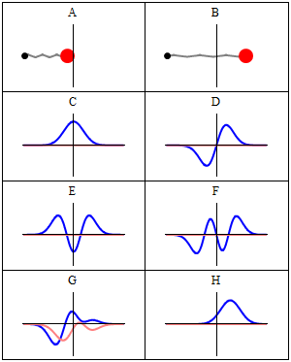
Wavefunction og Qubit
Her benyttes Phytagoras
Wave function lΨ> =
B
Mange målinger giver stor præcision
https://en.wikipedia.org/wiki/Wave_function

Slide 7
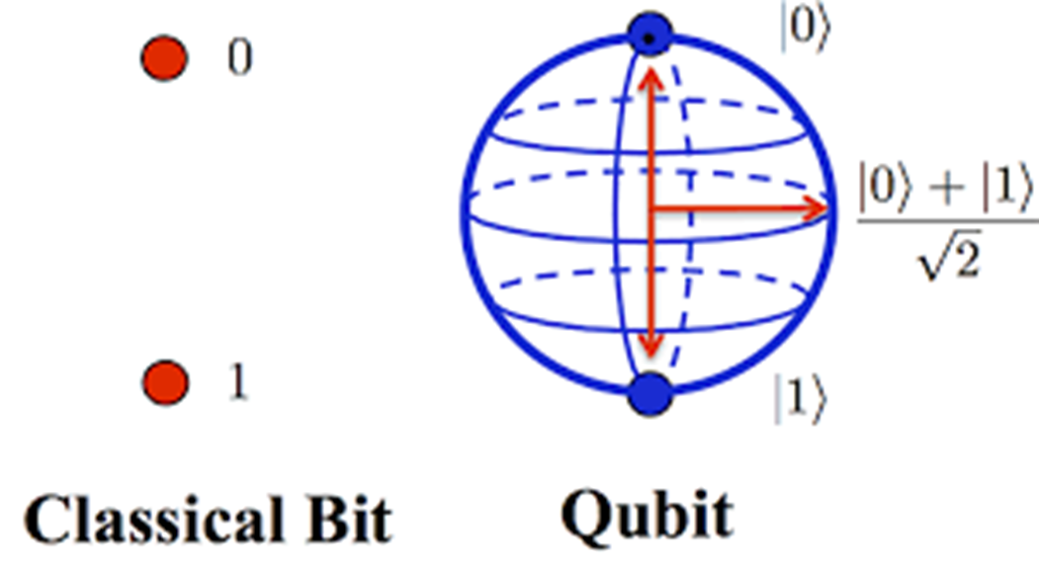
Superpostion
Superposition er en betegnelse for en Qubits værdi som både indeholder 0 og et, med en hvis sandsynlighed, den kan i særdeleshed også bruges til at blive forbundet med andre qubits i en samlet superposition

Slide 8

Hadamard gaten
En Hadamard gate er en metode/gate som netop kan frembringe en superposition for en Qubit hvor:
Hl0> måles med sandsynligheden 0,5l0> + 0,5l1>
Hl1> måles med sandsynligheden 0,5l0> - 0,5l1>
I skal nu udføre en Quantum Computing programmeringsøvelse, hvor i henholdsvis tilføjer en eller 2 Hadamard gates til en Qubit med værdien l0>
Dvs Hl0> og HHl0>
Hvorfor får vi resultatet l0> for HHl0> ?
l0>
l0> - l1>/sqrt(2)
l0> + l1>/sqrt(2)
l1>

Slide 9

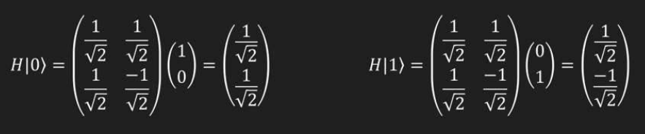

Quantum gates & Matrix regning
Rækker ganges med søjler
Hadamard Gate
Hvis der bliver tid til sidst kan vi evt. udføre beregningen

Slide 10

Spørgsmål ?

Slide 11
Quantum Computing & Entanglement - prøv selv at programmere ! -
Start Mybinder
https://mybinder.org/v2/gh/QISKit/qiskit-tutorial/master?filepath=index.ipynb
Eller
https://gke.mybinder.org/
Tilføj nedenstående til ” GitHub repository name or URL”
Og click på Launch
https://github.com/Qiskit/qiskit-tutorials
Vent et laaangt øjeblik og upload herefter øvelsesfilen

Slide 12
Opsummering
Lært lidt om Phytagoras ift. Quantum Computing
En Qubit består både af 0 og 1 med en vis sandsynlighed
Værdien af en Qubit/s kaldes også en Wavefunction
Værdien af en Qubit som med en hvis sandsynlighed er både 0 eller 1 er i superposition
Vi kan frembringe en superposition med en Hadamard gate
Hvis vi tilføjer to Hadamards efter hinanden bliver qubitten sat tilbage til dens oprindelige position i vores øvelse var det l0>

